Slide 1

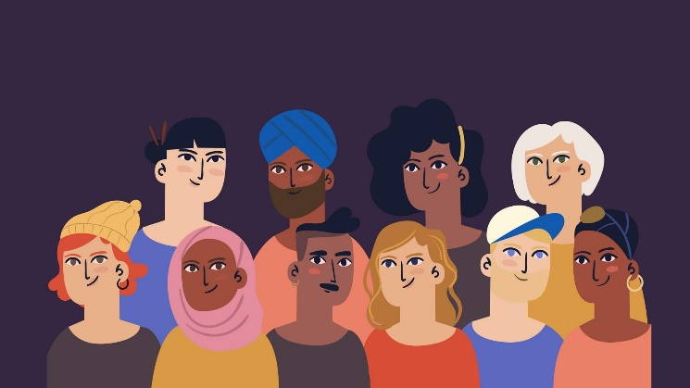
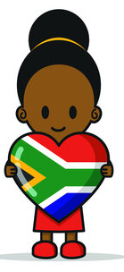

KULTURELE DIVERSITEIT in Suid-
Afrika
Grondwetlike regte en verantwoordelikhede:
KULTUUR
Les 1

Slide 2
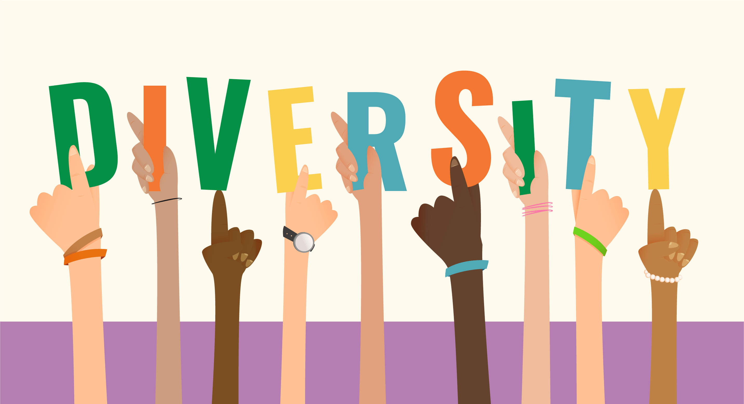
Ons beginpunt:
Haal jou aktiwiteit wat jy aan die einde van jou vorige les ontvang het uit.
JY is gevra om te verduidelik wat hierdie twee woorde beteken:
DIVERSITEIT
KULTUUR

Slide 3

So, wat beteken hulle?
Kultuur:
Verwys na al die lewenswyses; insluitend kuns, oortuigings en instellings van 'n bevolking wat van geslag tot geslag oorgedra word. Kultuur word “die lewenswyse vir 'n hele samelewing” genoem. As sodanig, sluit dit gedragskodes, kleredrag, kos, taal, godsdiens, rituele en kuns in.
Diversiteit:
Dit is aamgestel uit verskillende elemente – om te vereenvoudig, beteken dit verskille. As daar byvoorbeeld 'n uiteenlopende groep troeteldiere is, kan daar 'n hond, 'n kat, 'n voël en 'n akkedis wees. Mense kan op baie maniere anders wees. Sommige van die mees voor die hand liggende verskille wat ons kan opmerk, is ouderdom, taal, kultuur, voorkoms, gestremdhede, ras of etnisiteit en godsdiens.

Slide 4

Waaroor gaan kultuur dan?

Slide 5
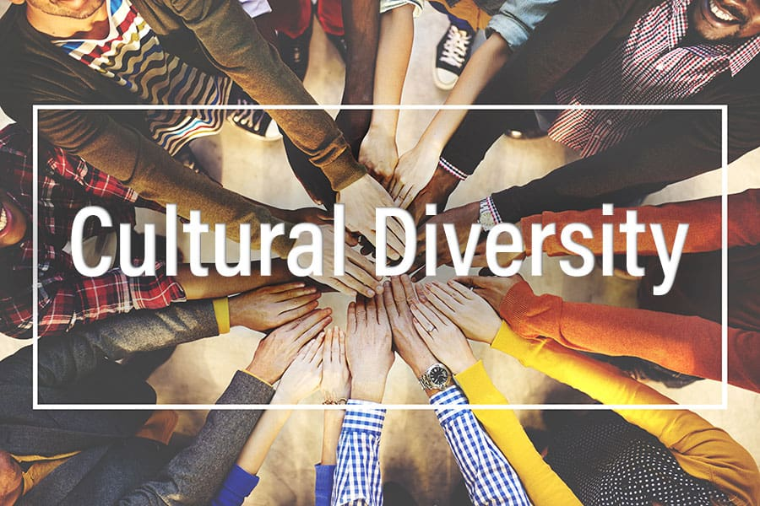
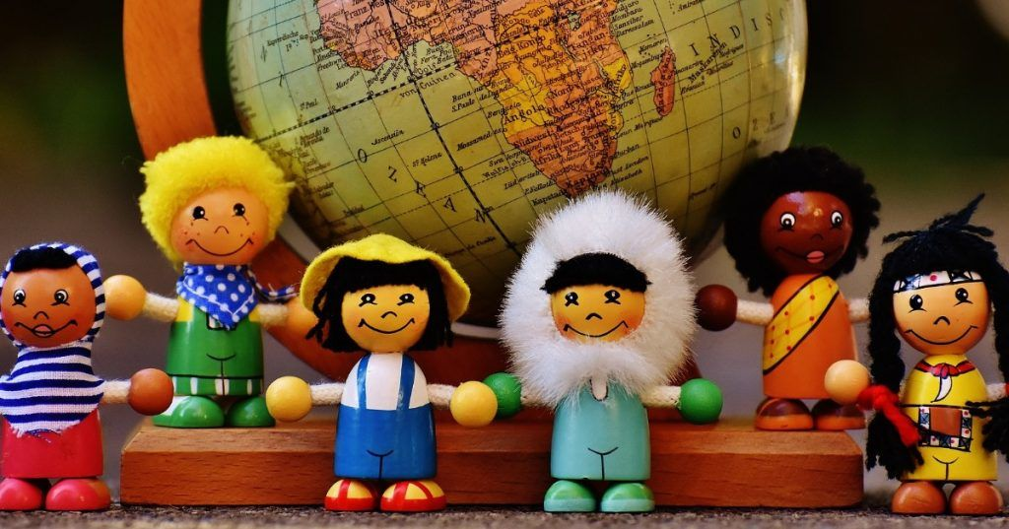
KULTURELE DIVERSITEIT:
Dit is die kwaliteit van diverse of verskillende kulture, in teenstelling met monokultuur (een kultuur). Die term "kulturele diversiteit" kan ook verwys na die feit dat verskillende kulture mekaar se verskille respekteer.
KULTURELE DIVERSITEIT

Slide 6
Wat van kulturele diversiteit?

Slide 7
Suid-Afrika het groot kulturele diversiteit, baie mense is dikwels verbaas om die verskeidenheid tale in Suid-Afrika te hoor of om 'n priester te sien wat diervelle dra. Ons het 'n ongewone mengsel van inwoners, maar dit is wat Suid-Afrika so wonderlik maak. Ons het baie verskillende kultuurgroepe, tale, godsdienste en tradisies in Suid-Afrika. Daar is selfs diversiteit in die kos wat ons eet en die musiek waarna ons luister. Ons is werklik 'n multikulturele samelewing, selfs ons volkslied verteenwoordig vier verskillende tale.
Die verskillende kultuurgroepe in Suid-Afrika bestaan almal uit verskillende dinge, soos kleredrag, kos, godsdiens, familietradisies, etiket, musiek en vieringe.

Slide 8
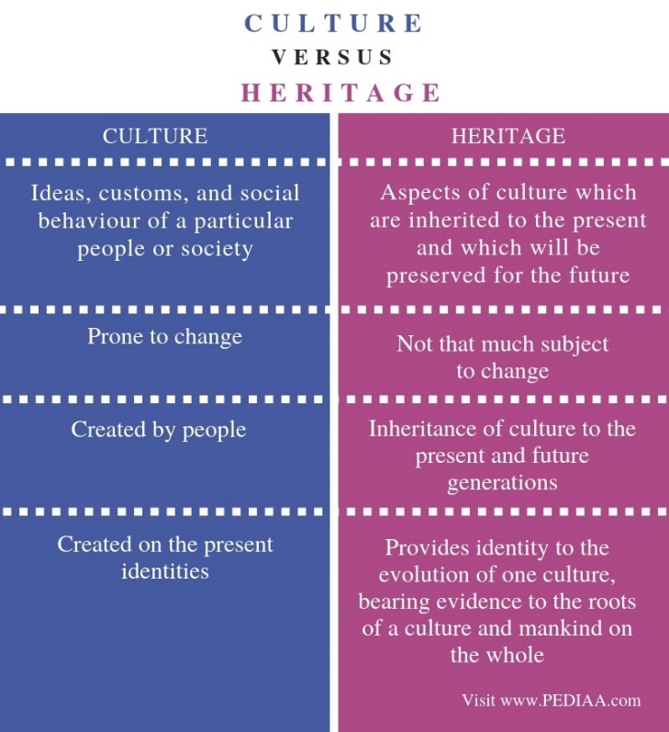
'n Belangrike ONDERSKEID om te maak:
Kultuur moet nie met ERFENIS verwar word nie:
Erfenis hou verband met nalatingskap, wat beteken dat die oortuigings, voorwerpe en kultuur van een geslag na die volgende oorgedra word, soos 'n tradisie.
Kultuur is die “lewenswyse vir 'n hele samelewing”; dit wil sê die kennis, idees, gebruike, wette en gewoontes van 'n groep mense wat hulle saam as hul kernwaardes aanvaar.
KULTUUR
Idees, gebruike en sosiale gedrag van ‘n spesifieke groep of samelewing
Geneig tot verandering
Geskep deur mense
Geskep deur huidige identiteite
ERFENIS
Kulturele aspekte wat oorgeërf is en wat vir die toekoms bewaar word.
Nie geneig tot verandering nie
Nalatingskap van kultuur vir huidige en toekomstige geslagte
Voorsien identiteit aan die evolusie van kultuur en dra bewys van die oorsprong van ‘n kultuur en die mensdom in geheel

Slide 9
Diverse kulturele norme en waardes
Kulturele norme is die gedeelde en aanvaarde gedragstandaarde en die maniere om dinge te doen wat vir 'n spesifieke kultuurgroep geld. Dit is ook die riglyne vir die ontwikkeling van jou waardes en sedes - dit beteken jou gevoel van wat reg of verkeerd is.
Dit kan dinge insluit soos eetgewoontes, groetvorme, maniere, kleredrag, mediese behandelings, vieringe, verhoudings en deelname aan godsdienstige aktiwiteite – alles wat deur kulturele norme bepaal word.

Slide 10
Diverse kulturele norme en waardes
Kulturele waardes is idees oor wat goed, reg en regverdig is. Kulturele waardes is 'n reeks beginsels en waardes wat van geslag tot geslag deur ons voorvaders / voorouers oorgedra word. Op grond van waardes, bepaal die hele kultuurgemeenskap hul lewenswyse. Hierdie idees besluit hoe 'n persoon van daardie kultuur sal optree en hoe hulle hul lewens sal lei.

Slide 11
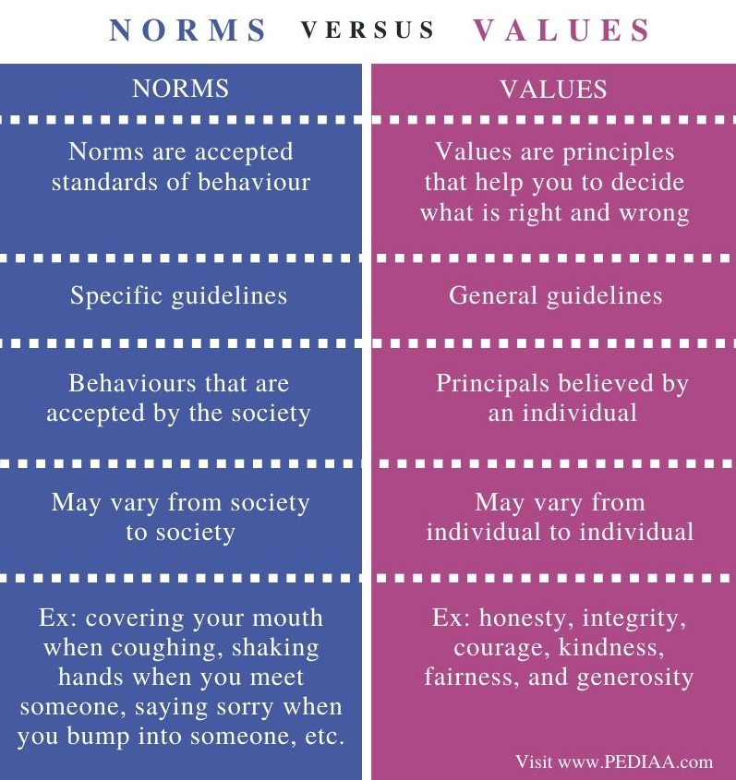
Kulturele norme en waardes is belangrik en hou verband met mekaar. Norme en waardes lei mense in baie aspekte van hul lewens. Soms moet gedrag en houdings verander om aan te pas by of in te pas by die praktyke van 'n kultuur. Soms kan persoonlike keuses en voorkeure beperk word as gevolg van tradisies en praktyke van 'n kultuur.
NORME TEENOOR WAARDES
NORME
Norme is aanvaarde gedragstandaarde
Spesifieke riglyne
Gedrag wat deur die samelewing aanvaar word
Mag verskil van samelewing tot samelewing
Voorbeelde: bedek jou mond wanneer jy hoes, handdrukke as groetvorm, om ‘jammer’ te sê as jy teen iemand stamp
WAARDES
Waardes is beginsels wat jou help om te besluit wat reg en verkeerd is
Algemene riglyne
Beginsels waaraan ‘n individu glo
Mag verskil van een mens na ‘n ander
Voorbeelde: eerlikheid, integriteit, moed, vriendelikheid, regverdigheid, vrygewigheid

Slide 12
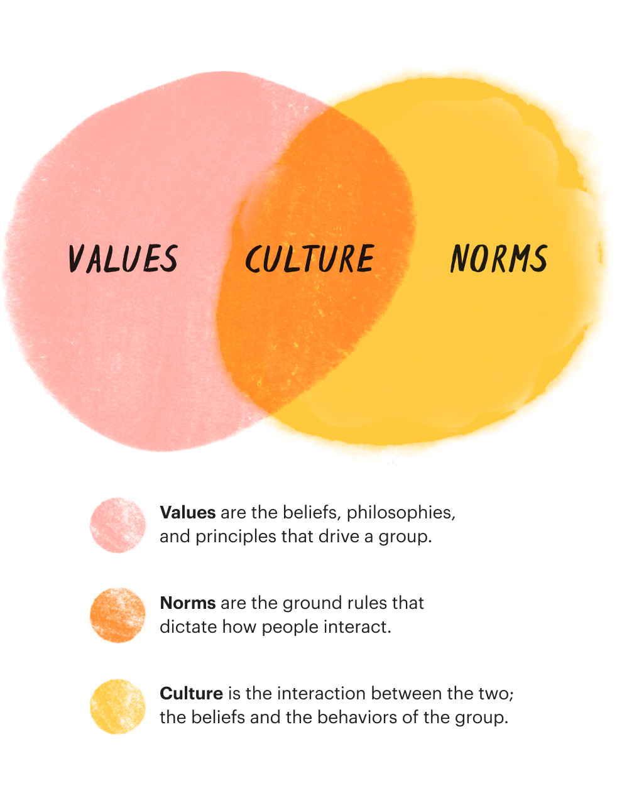
Hoe word die twee gekoppel??
WAARDES
KULTUUR
NORME
Waardes is die oortuigings, filosofieë en beginsels wat 'n groep dryf.
Kultuur is waar die twee oorvleuel en dit handel oor die oortuigings en gedrag van 'n groep.
Norme is die hoofreëls wat bepaal hoe ons interaksies het.

Slide 13
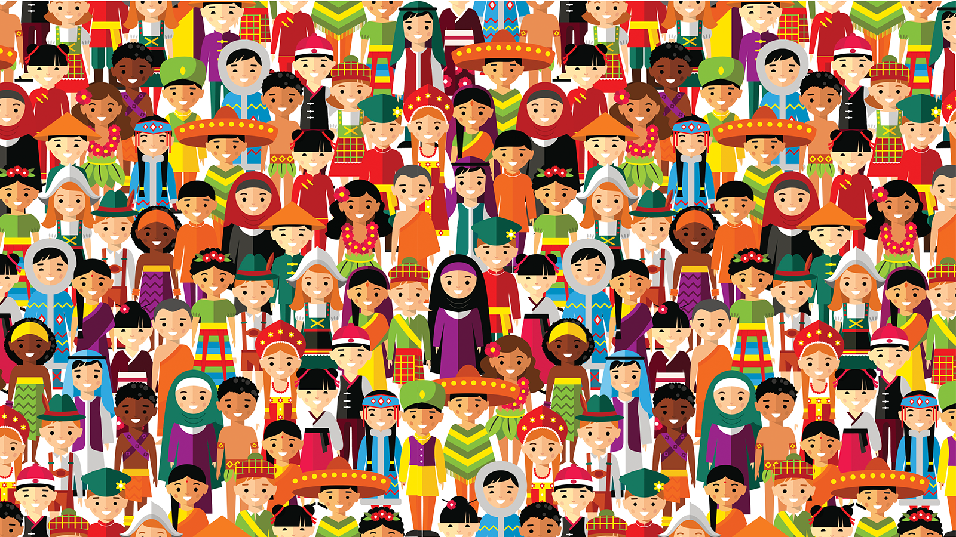
En nou, jou TAAK vir hierdie afdeling.

